Slide 1
Bases de Datos que usas sin saberlo
¿Cómo crees que guardan sus datos aplicaciones como Twitter, Facebook, Instagram, LinkedIn, ...?

Slide 2



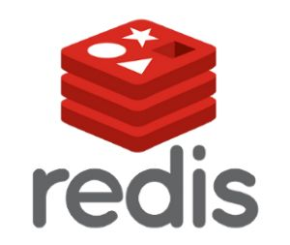


Twitter
FlockDB
Manhattan
Notes:
https://blog.twitter.com/engineering/en_us/topics/infrastructure/2017/the-infrastructure-behind-twitter-scale.html
https://blog.twitter.com/engineering/en_us/a/2014/manhattan-our-real-time-multi-tenant-distributed-database-for-twitter-scale.html
https://blog.twitter.com/engineering/en_us/topics/insights/2016/manhattan-software-deployments-how-we-deploy-twitter-s-large-scale-distributed-database.html
MySQL
Apache Cassandra
Manhattan (BD Distribuida)
Redis
Apache Hadoop
HBase
FlockDB (grafos)
Twitter runs HBase across its entire Hadoop cluster. HBase provides a distributed, read/write backup of all mysql tables in Twitter's production backend, allowing engineers to run MapReduce jobs over the data while maintaining the ability to apply periodic row updates (something that is more difficult to do with vanilla HDFS). A number of applications including people search rely on HBase internally for data generation. Additionally, the operations team uses HBase as a timeseries database for cluster-wide monitoring/performance data.
Hadoop is basically 2 things, a FS (Hadoop Distributed File System) and a computation framework (MapReduce). HDFS allows you store huge amounts of data in a distributed (provides faster read/write access) and redundant (provides better availability) manner. And MapReduce allows you to process this huge data in a distributed and parallel manner. But MapReduce is not limited to just HDFS. Being a FS, HDFS lacks the random read/write capability. It is good for sequential data access. And this is where HBase comes into picture. It is a NoSQL database that runs on top your Hadoop cluster and provides you random real-time read/write access to your data.
You can store both structured and unstructured data in Hadoop, and HBase as well. Both of them provide you multiple mechanisms to access the data, like the shell and other APIs. And, HBase stores data as key/value pairs in a columnar fashion while HDFS stores data as flat files. Some of the salient features of both the systems are :
Hadoop
Optimized for streaming access of large files.
Follows write-once read-many ideology.
Doesn't support random read/write.
HBase
Stores key/value pairs in columnar fashion (columns are clubbed together as column families).
Provides low latency access to small amounts of data from within a large data set.
Provides flexible data model.
Hadoop is most suited for offline batch-processing kinda stuff while HBase is used when you have real-time needs.
An analogous comparison would be between MySQL and Ext4.

Slide 3


Facebook
Notes:
MySQL
MongoDB
Apache Hadoop
Hbase
code.facebook.com
Facebook developed RocksDB to bring new levels of scalability to a selection of its applications. With the introduction of MongoDB 3.0’s pluggable storage architecture, Facebook engineers have adapted RocksDB to use the storage engine API, which is now in production at Parse. Facebook’s contribution not only enables other members of the community to adopt MongoDB with RocksDB, it also embodies the vision of offering a range of pluggable storage engines that can extend MongoDB into new workloads and new capabilities.
Facebook uses HBase to power their Messages infrastructure.
https://wiki.apache.org/hadoop/PoweredBy :
Facebook
We use Apache Hadoop to store copies of internal log and dimension data sources and use it as a source for reporting/analytics and machine learning.
Currently we have 2 major clusters:
A 1100-machine cluster with 8800 cores and about 12 PB raw storage.
A 300-machine cluster with 2400 cores and about 3 PB raw storage.
Each (commodity) node has 8 cores and 12 TB of storage.
We are heavy users of both streaming as well as the Java APIs. We have built a higher level data warehousing framework using these features called Hive (see the http://hadoop.apache.org/hive/). We have also developed a FUSE implementation over HDFS.

Slide 4



Instagram
Notes:
PostgreSQL
Redis
Apache Cassandra
https://engineering.instagram.com/sharding-ids-at-instagram-1cf5a71e5a5c

Slide 5

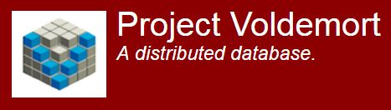

LinkedIn
Notes:
Voldemort
Neo4J (LinkedIn China)
Apache Hadoop
LinkedIn uses Hadoop: https://wiki.apache.org/hadoop/PoweredBy
We have multiple grids divided up based upon purpose.
Hardware:
~800 Westmere-based HP SL 170x, with 2x4 cores, 24GB RAM, 6x2TB SATA
~1900 Westmere-based SuperMicro X8DTT-H, with 2x6 cores, 24GB RAM, 6x2TB SATA
~1400 Sandy Bridge-based SuperMicro with 2x6 cores, 32GB RAM, 6x2TB SATA
Software:
RHEL 6.3
Sun JDK 1.6.0_32
Apache Hadoop 0.20.2+patches and Apache Hadoop 1.0.4+patches
Pig 0.10 + DataFu
Azkaban and Azkaban 2 for scheduling
Apache Hive, Apache Avro, Apache Kafka, and other bits and pieces...
We use these things for discovering People You May Know and other fun facts.

Slide 6


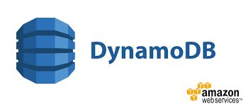

Y más...
Youtube
Amazon
Notes:
Toutube: MySQL y BigTable
Amazon: DynamoDB
https://www.decideo.com/Google-anuncia-la-nueva-arquitectura-del-almacen-de-datos-data-warehouse-de-YouTube_a140.html
A9.com - Amazon*
We build Amazon's product search indices using the streaming API and pre-existing C++, Perl, and Python tools.
We process millions of sessions daily for analytics, using both the Java and streaming APIs.
Our clusters vary from 1 to 100 nodes

Slide 7


Y más...
Google
Netflix

Slide 8


Y más...
Ebay
GitHub
Notes:
Ebay: Apache Cassandra, MongoDB, Neo4j
Ebay [https://wiki.apache.org/hadoop/PoweredBy]
532 nodes cluster (8 * 532 cores, 5.3PB).
Heavy usage of Java MapReduce, Apache Pig, Apache Hive, Apache HBase
Using it for Search optimization and Research.

Slide 9

¿Sorpresa?
Algunos nombres nos suenan (al menos, deberían)
MySQL, PosgreSQL
¡Pero son Bases de Datos Relacionales!
Como las que vemos en “Bases de Datos” de 2º curso
Pero, pero, pero... ¿No eran algo ANTIGUO como para ser usadas en aplicaciones TAN MODERNAS?

Slide 10
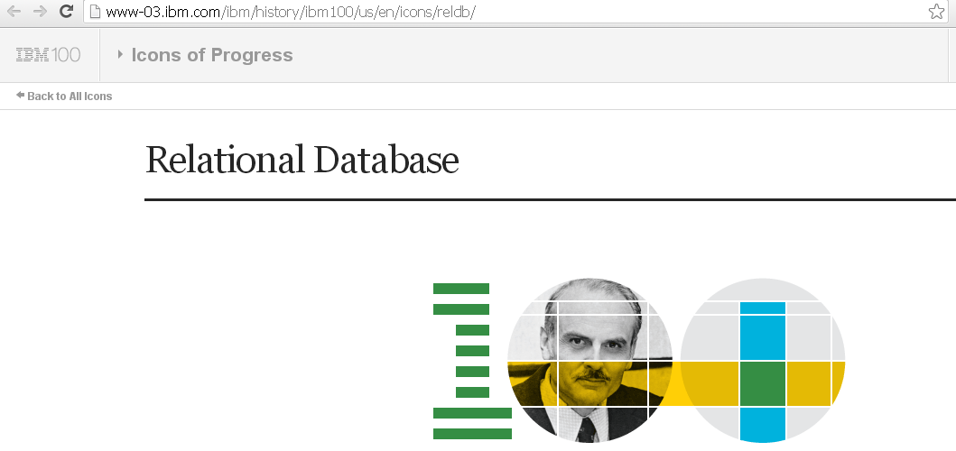
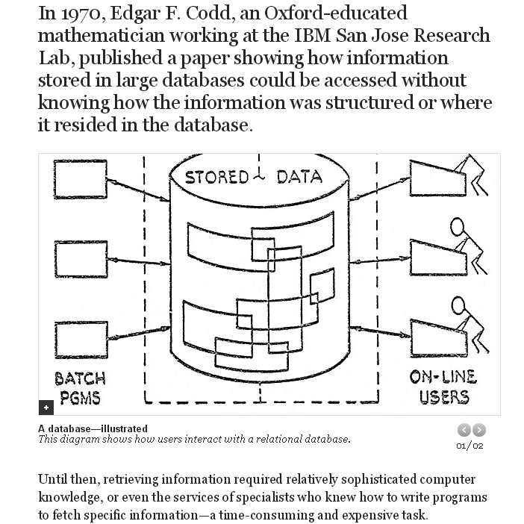
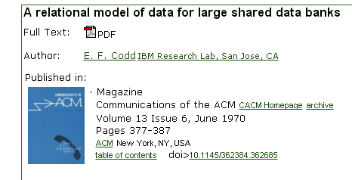
Sistemas predominantes desde finales de los 80

Slide 11
Objetos complejos en apps de los noventa
Relacionales | Objeto-Relacionales
Sistemas de Ficheros | Orientados a objetos
Query
No Query
Datos simples
Datos estructurados
y complejos
Se evidencian las limitaciones de los sistemas relacionales
Aparecen nuevos modelos de datos y arquitecturas de bases de datos

Slide 12
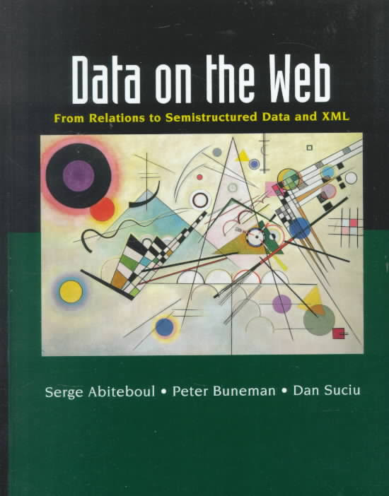
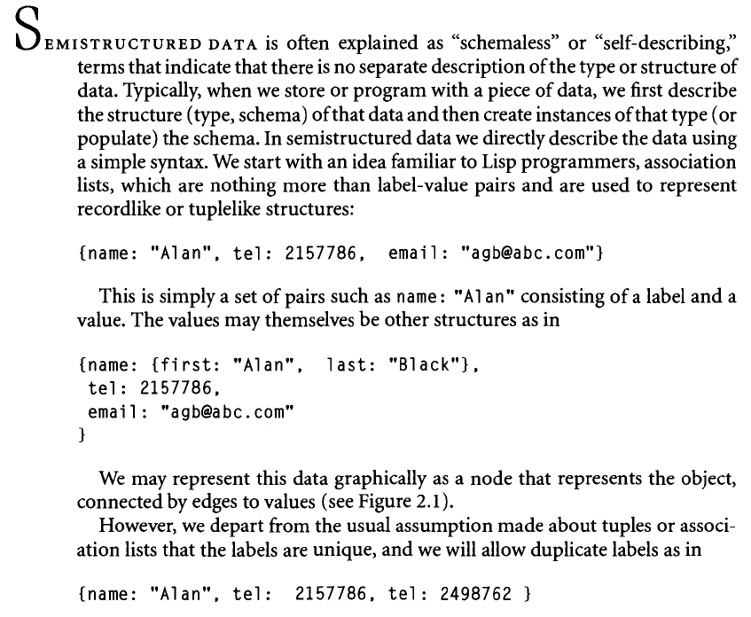
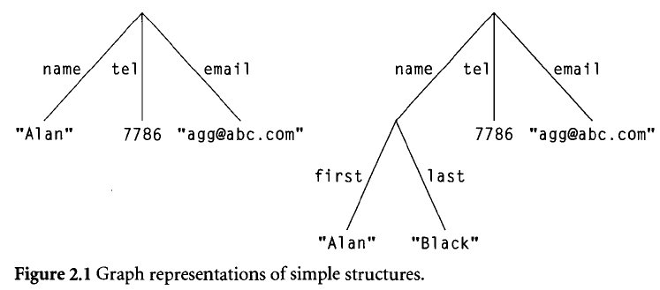
Año 2000
Notes:
Título:
“Data on the Web: From Relations to Semistructured Data and XML”
Data Management Systems Series Morgan Kaufmann Series in Data Management Systems
Autores: Serge Abiteboul, Peter Buneman, Dan Suciu
Edición ilustrada
Editor: Morgan Kaufmann, 2000
ISBN: 155860622X, 9781558606227
N.º de páginas: 257 páginas

Slide 13
Nuevos requisitos para apps Web 2.0
Mayor escalabilidad horizontal
Conjuntos de datos muy muy grandes
Sistemas con alto volumen de escrituras (streaming de eventos, aplicaciones sociales, etc.)
Demanda de productos de software libre
Crecimiento de las startups
Consultas especializadas, no eficientes en el modelo relacional (JOINs)
Expresividad, flexibilidad, dinamismo, disponibilidad.
Frustración con las restricciones del modelo relacional

Slide 14
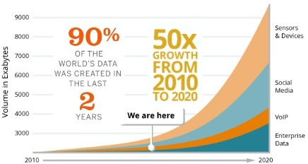
Incremento del volumen de datos
Fuente: https://es.slideshare.net/sfamilian/visual-design-with-data-feb-2017

Slide 15
Y llegaron las Bases de Datos NoSQL
¿Qué significa NoSQL?
NoSQL es un hashtag llamativo elegido para una conferencia en 2009
Organizada por Johan Oskarsson de Last.fm
Ahora se asocia con cientos de bases de datos diferentes, clasificadas en varios tipos, que se caracterizan por no usar el modelo de datos relacional ni, sobre todo, SQL
Aunque, en realidad, NoSQL = Not Only SQL

Slide 16
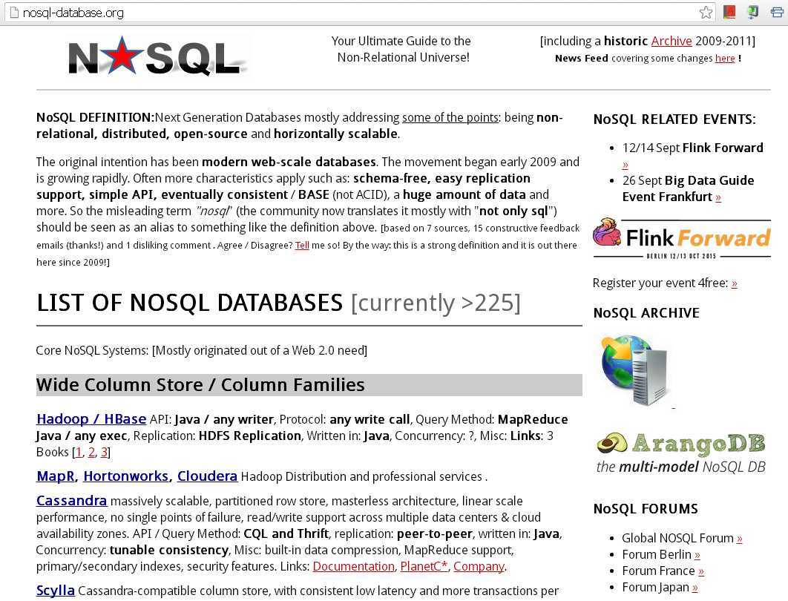

Slide 17










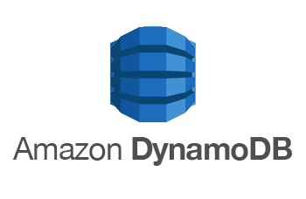


¡Más de 200 sistemas NoSQL !

Slide 18
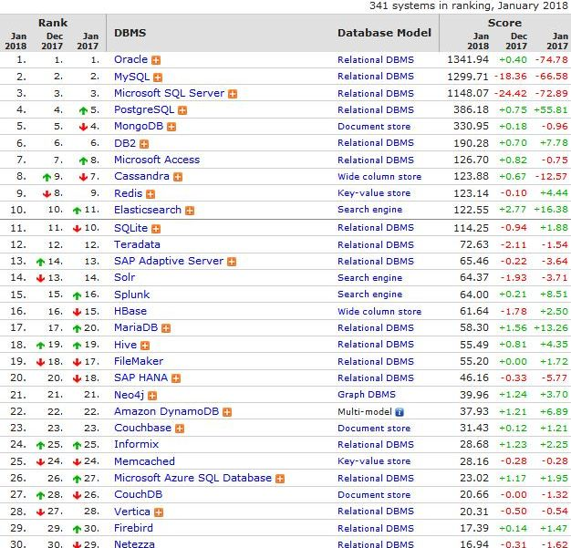
Hay 3 entre las 10 primeras del ranking
(Fuente: https://db-engines.com/en/ranking)

Slide 19

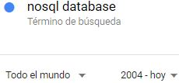
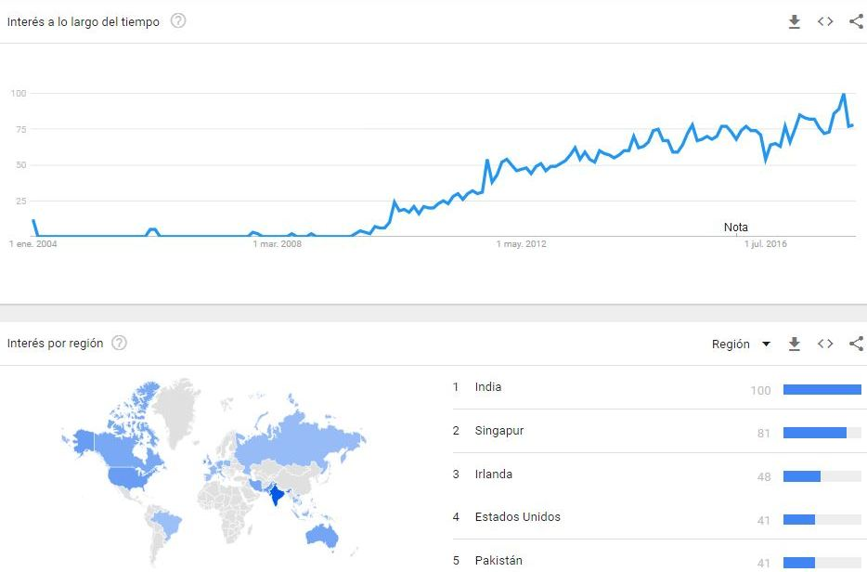
Interés en BD NoSQL

Slide 20
Características de los sistemas NoSQL
Modelos de datos más ricos que el relacional.
Excepto las clave-valor.
Orientadas a Escalabilidad.
Diseño basado en procesamiento distribuido.
Replicación de datos y particionamiento vertical.
Mayor flexibilidad en representación de datos.
La mayoría no requieren definir un esquema (Schemaless)
No usan SQL.
Operaciones expresadas en lenguajes “más simples” que SQL.
Favorecen disponibilidad de datos frente a consistencia.
Al contrario que transacciones ACID en sistemas relacionales.

Slide 21
Categorías NoSQL
Clave-valor (Key-value).
Colección de pares clave-valor.
Basadas en Documentos.
También una colección de pares clave-valor, pero el valor toma la forma de un documento estructurado.
Columnares o familia de columnas.
Almacenamiento por columnas (en vez de por filas).
Cada tabla es una colección de filas. Cada fila contiene una clave y un conjunto de (familias de) columnas.
Bases de datos de Grafos.
La única con modelo de datos NO orientado a la agregación.
Datos almacenados como un grafo etiquetado de propiedades.
Notes:
En las BD Columnares, cada fila puede contener un número distinto de columnas.

Slide 22
Clave-valor
clave
valor
"movie:0:title" | "After hours"
"movie:0:genre" | "comedia negra"
"movie:0:director" | "director:0"
"movie:1:title" | "Brazil"
"movie:2:genre" | "ciencia ficción", "Satira", "Drama"
"movie:0:director" | "director:1"
"director:0:name | "Martin Scorsese"
"director:0:movies | [movie:0, movie:12,…]
"director:1:name | "Terry Gilliam"
"director:1:movies | [movie:0, movie:12,…]
Array asociativo

Slide 23
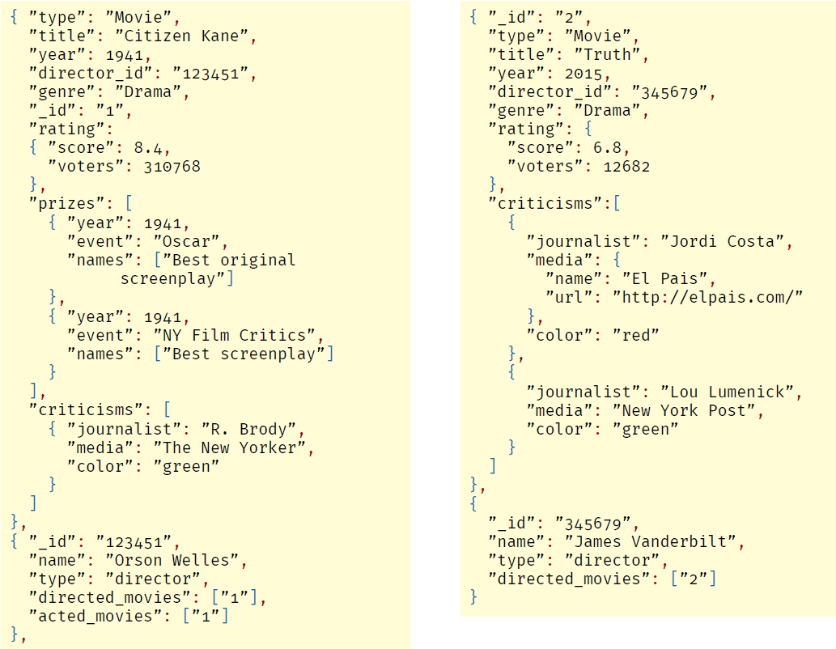
Documentos
Movies
Directors

Slide 24
Column Families
Column Key
Column Value
genre | "comedia negra"
director | "Martin Scorsese"
sipnosis | “..."
Movies
Row
Key
"criticism:1:journalist" | "Carlos Boyero"
"criticism:1:media" | "El Pais"
"criticism:1:color" | Verde
"criticism:2:journalist" | "Luis Martinez"
"criticism:2:media" | "El Mundo"
"criticism:2:color" | Verde
"Jo qué noche(1985)"
Criticisms
Column Family
voters | 14749
score | 7.6
Rating

Slide 25
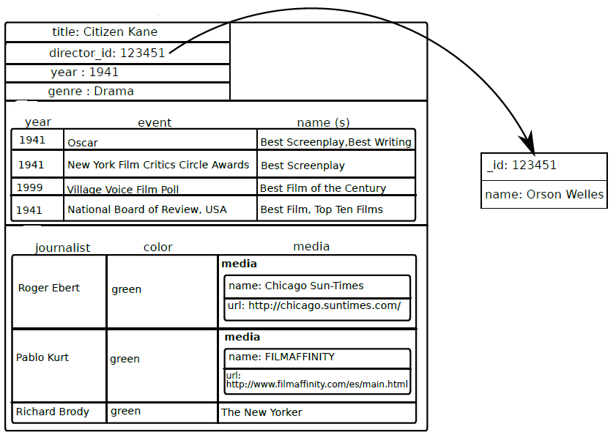
Modelos de datos basados en agregación
Un objeto agrega a otros objetos
Se favorece agregación frente a referencias
Movie (agrega Prizes y Criticisms)
Prizes
Criticisms

Slide 26
Grafos
Ceci
amigo
amigo
Gloria
likes
Inés
likes
likes
Origen
Blade Runner
género
género
director
Thriller futurista
director
actor
Christopher Nolan
Ridley Scott
genero
director
Harrison Ford
Memento

Slide 27
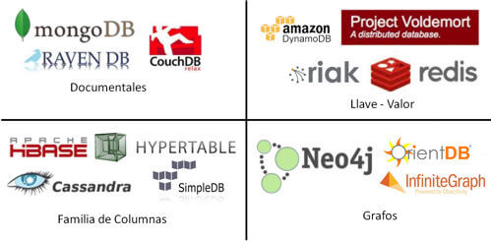
Ejemplos de cada tipo de BD NoSQL

Slide 28
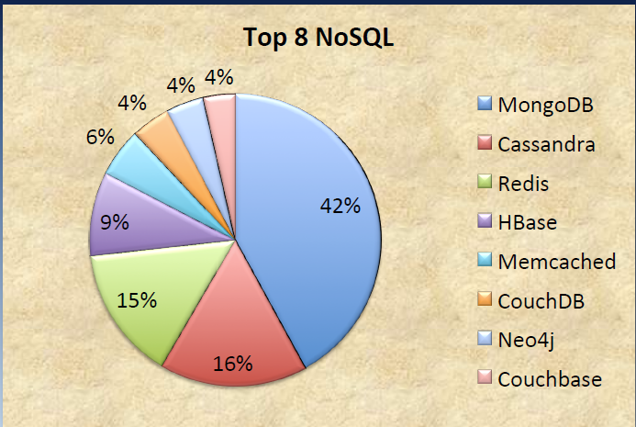

Slide 29
¿Y qué ocurre con el Esquema de la BD?
En las BD Relacionales, el esquema debe ser creado antes de almacenar datos
CREATE TABLE Movies(
MovieID INT PRIMARY KEY, Title VARCHAR(255), Year INT,
Genre VARCHAR(255), DirectorID INT,
FOREIGN KEY(DirectorID)
REFERENCES…, );
MovieID | Title | Year | Genre | DirectorID
Datos extraídos
e insertados
conforman
con esquema
Datos con valores primitivos, y relacionados mediante vínculos
Foreign Key / Primary Key

Slide 30
Las bases de datos NoSQL son schemaless
db.movies.insert ({
movie_id: "1" ,
title : "Truth",
year: 2015 ,
director_id: "345679" ,
genres: ["Drama ","Biography"],
rating: 7.6
},
{
movie_id: "2",
title: "Citizen Kane",
year: 1941,
director_id: "123451",
genre: "Drama"
rating:{
score: 8.4,
voters: 310768
}
prizes: {..}
},
Cualquier dato
puede ser almacenado
{
movie_id: "3" ,
title : "Blade Runner 2049",
year: 2017,
director: "Dennis Villanueve",
genres: ["Science fiction","Thriller"]
running_time: 163
})
No uniformidad de datos en objetos de una misma entidad o tipo

Slide 31
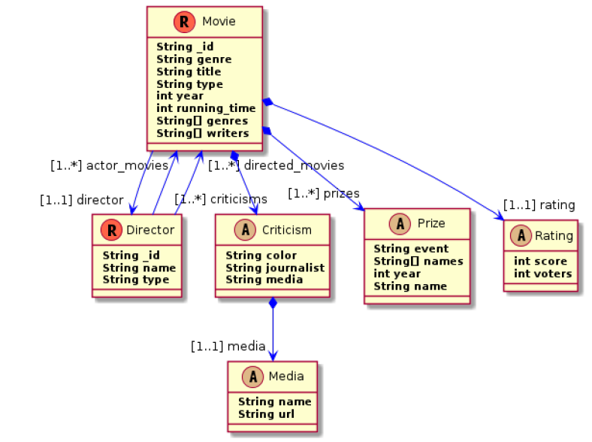
El esquema existe pero está implícito en los datos
db.movies.insert ({
movie_id: "1" ,
title : "Truth",
year: 2015 ,
director_id: "345679" ,
genres: ["Drama ","Biography"],
rating: 7.6
},
{
movie_id: "2",
title: "Citizen Kane",
year: 1941,
director_id: "123451",
genre: "Drama"
rating:{
score: 8.4,
voters: 310768
}
prizes: {..}
},
{
movie_id: "3" ,
title : "Blade Runner 2049",
year: 2017,
director: "Dennis Villanueve",
genres: ["Science fiction","Thriller"]
running_time: 163
})

Slide 32
Bases de datos Relacionales vs. Schemaless
BD Relacionales (SQL) | NoSQL
Esquemas deben ser declarados previamente | Esquemas implícitos (en los datos)
Tipado estricto | Tipado dinámico
Datos homogéneos | Datos heterogéneos

Slide 33
Bases de datos Schemaless
Ventajas | Desventajas
Mayor flexibilidad para manejar datos | No es posible la comprobación estática de tipos
Permite almacenar datos del mismo tipo pero con estructura diferente | Más difícil razonar sobre los datos
Favorece la evolución de los datos y/o del esquema | Programar el manejo de datos es propenso a errores
Permite tratar información incompleta | Algunas herramientas requieren conocer el esquema

Slide 34
¿Entonces, qué hay de las BD Relacionales?
En la actualidad, aún dominan los grandes SGBDR
Oracle a la cabeza, seguido de MySQL
La distancia entre los grandes SGBDR y el primer NoSQL (MongoDB) es de más de 4x
Sistemas altamente optimizados y robustos
Para el 99% de los problemas son adecuados y eficientes
Bussiness Data Processing, procesamiento de transacciones y batch
Siguen vivas. Y lo estarán durante mucho tiempo…
Y coexistirán con los nuevos tipos de bases de datos...

Slide 35
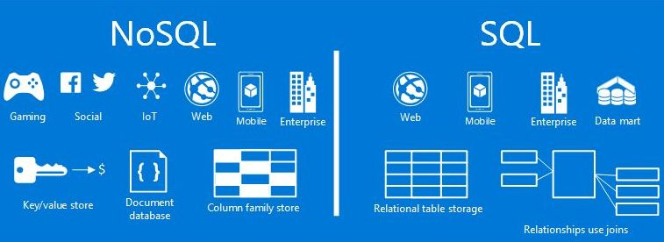
Áreas de aplicación

Slide 36



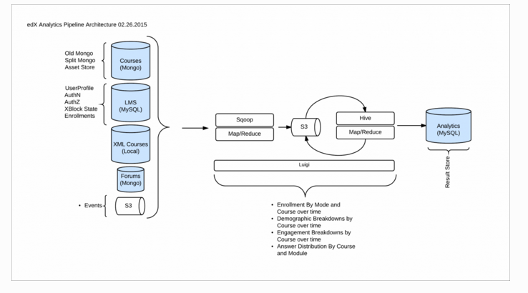
Persistencia Políglota
Complejas arquitecturas de datos
Notes:
edX es una plataforma de cursos en línea masivos y abiertos (MOOC) fundada por el Instituto Tecnológico de Massachusetts y la Universidad de Harvard en mayo de 2012 para hospedar cursos en línea de nivel universitarios de una amplio rango de disciplinas para todo el mundo sin costos para propiciar la investigación y el aprendizaje.​ EdX tiene más de 2 millones de usuarios.

Slide 37
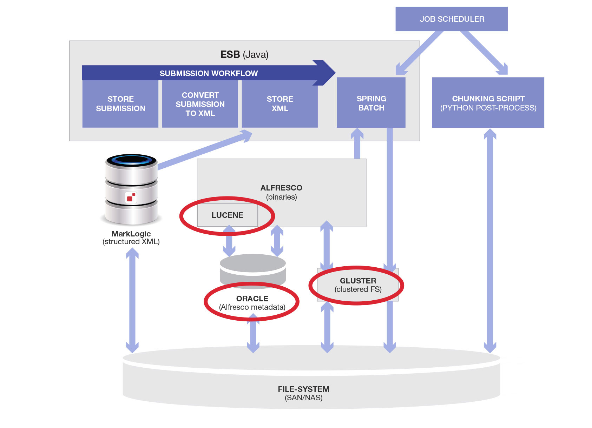
Persistencia Políglota
Notes:
Wikipedia:
Alfresco es una sistema de administración de contenidos de código fuente libre, desarrollado en Java, basado en estándares abiertos y de escala empresarial para sistemas operativos tipo Windows, Unix Solaris y algunas versiones de Linux.
Se distribuye en tres variantes diferentes:3​
Alfresco Community Edition: Es software libre, con licencia LGPL de código abierto y estándares abiertos.
Alfresco Enterprise Edition: Se distribuye bajo licencia de código abierto y estándares abiertos, con la posibilidad de soporte comercial y propietario a escala empresarial.
Alfresco Cloud Edition (Alfresco in the cloud) que es la versión SaaS o Software como Servicio de Alfresco.
Está diseñado para usuarios que requieren un alto grado de modularidad y rendimiento escalable. Alfresco incluye un repositorio de contenidos, un framework de portal web para administrar y usar contenido estándar en portales, una interfaz CIFS (el antiguo SMB) que provee compatibilidad de sistemas de archivos en Windows y sistemas operativos tipo Unix, un sistema de administración de contenido web, capacidad de virtualizar aplicaciones web y sitios estáticos vía Apache Tomcat, búsquedas vía el motor Apache Solr-Lucene y flujo de trabajo en jBPM.

Slide 38
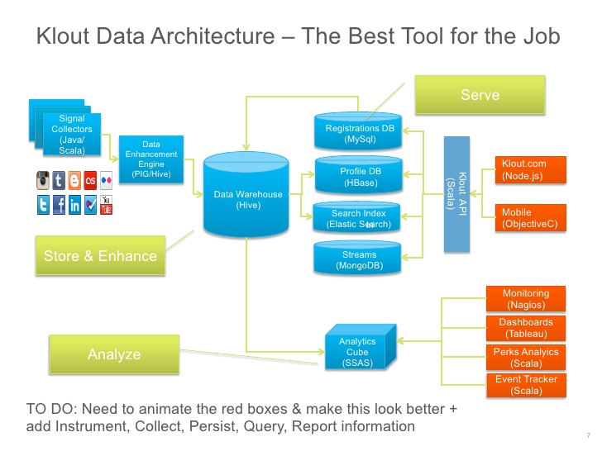
Persistencia Políglota

Slide 39
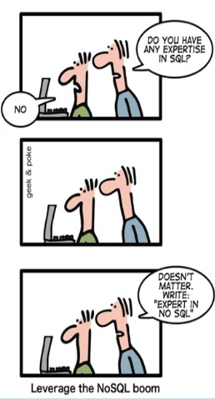

Fin...
https://github.com/dsevilla/codecamp18

Slide 40
Referencias sobre Twitter
blog.twitter.com/engineering/en_us/topics/infrastructure/2017/the-infrastructure-behind-twitter-scale.html
blog.twitter.com/engineering/en_us/topics/insights/2016/manhattan-software-deployments-how-we-deploy-twitter-s-large-scale-distributed-database.html
blog.twitter.com/engineering/en_us/a/2014/manhattan-our-real-time-multi-tenant-distributed-database-for-twitter-scale.html
redis.io/topics/whos-using-redis
hbase.apache.org/poweredbyhbase.html
MySQL Web Developers Zone (Engineering Blogs). dev.mysql.com
PostgreSQL Developers. www.postgresql.org/developer/

Slide 41
Referencias sobre Facebook e Instagram
Facebook
code.facebook.com
www.mongodb.com/who-uses-mongodb
hbase.apache.org/poweredbyhbase.html
wiki.apache.org/hadoop/PoweredBy
Instagram
engineering.instagram.com/sharding-ids-at-instagram-1cf5a71e5a5c
engineering.instagram.com/what-powers-instagram-hundreds-of-instances-dozens-of-technologies-adf2e22da2ad
redis.io/topics/whos-using-redis
datos.io/2017/03/21/top-10-reasons-to-use-cassandra/

Slide 42
Referencias sobre LinkedIn y Youtube
LinkedIn
www.project-voldemort.com/voldemort/
neo4j.com/customers/
wiki.apache.org/hadoop/PoweredBy
Youtube
cloud.google.com/bigtable/
MySQL Web Developers Zone (Engineering Blogs) dev.mysql.com

Slide 43
Referencias sobre Amazon, Google y GitHub
Amazon
aws.amazon.com/es/dynamodb/
aws.amazon.com/es/dynamodb/developer-resources/
wiki.apache.org/hadoop/PoweredBy
Google
www.mongodb.com/who-uses-mongodb
cloud.google.com/bigtable/
GitHub
redis.io/topics/whos-using-redis

Slide 44
Referencias sobre Netflix y Ebay
Netflix
cassandra.apache.org/
datos.io/2017/03/21/top-10-reasons-to-use-cassandra/
www.slideshare.net/adrianco/migrating-netflix-from-oracle-to-global-cassandra
Ebay
www.mongodb.com/who-uses-mongodb
www.slideshare.net/jaykumarpatel/cassandra-at-ebay-13920376
datos.io/2017/03/21/top-10-reasons-to-use-cassandra/
neo4j.com/customers/

Slide 45
Referencias sobre NoSQL Databases
“NoSQL Distilled. A Brief Guide to the Emerging World of Polyglot Persistence”. Pragmod J. Sadalage, Martin Fowler. Addisson-Wesley. 2013
“Seven Databases in Seven Weeks. A Guide to Modern Databases and The Nosql Movement”. Eric Redmond, Jim R. Wilson Pragmatic Bookshelf. 2012

